Slide 1
VI Congreso de Ingeniería Informática
y Sistemas de Información (CIIISI’2024)
Comparación entre BHCVRP y OR-Tools
Autores:
Ananda de la C. Morales Morales
Dayana Vázquez Rodríguez
Isis Torres Pérez
Alejandro Rosete Suárez

Slide 2
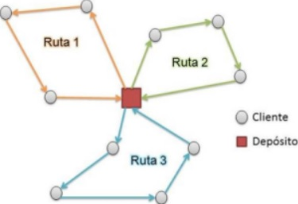
Problema de Planificación de Rutas de Vehículos:
Complejos de resolver para instancias con un número de clientes elevado.
Pertenecen a la clase de problemas NP-duro.
Se proponen modelos básicos extendidos a diferentes campos de la logística y el transporte.
Dentro de las variantes clásicas se encuentra: VRP con capacidades (CVRP), VRP con flota heterogénea (HFVRP), entre otros.
Como alternativa de solución se aplican algoritmos heurísticos.

Slide 3
Heurísticas de construcción:
Brindan soluciones satisfactorias a un problema dado mediante algoritmos específicos.
Se encargan de construir literalmente una solución del problema, paso a paso.
Dentro de las clásicas de la literatura para resolver VRPs se encuentran:
Algoritmo de Ahorros.
Algoritmo de Barrido.
Heurística de Inserción de Mole & Jameson.
Heurística de Inserción Paralela de Christofides, Mingozzi y Toth (CMT).
En la actualidad existen pocos componentes de software que apliquen heurísticas de construcción para solucionar VRPs.

Slide 4
BHCVRP y OR-Tools para solucionar VRPs:
BHCVRP
Resuelve cuatro variantes VRP.
Emplea nueve heurísticas de construcción.
OR-Tools
Resuelve problemas de optimización, incluyendo VRPs.
Emplea heurísticas y metaheurísticas.
Desarrollada en Java y Python.
Desarrollada en C++, C#, Java y Python.
Ambas resuelven las variantes CVRP y HFVRP, e implementan las heurísticas Algoritmo de Ahorros y CMT.

Slide 5
Análisis experimental:
Se utilizan instancias de la literatura con un total de clientes entre 50 y 360, entre 3 y 9 vehículos, así como vehículos con capacidades entre 200 y 500.
Se tiene en cuenta el costo en distancia euclidiana, el tiempo de ejecución en segundos y la cantidad de rutas.
Para la experimentación se realizan 20 ejecuciones de las heurísticas para cada instancia con 20 evaluaciones de la función objetivo.

Slide 6
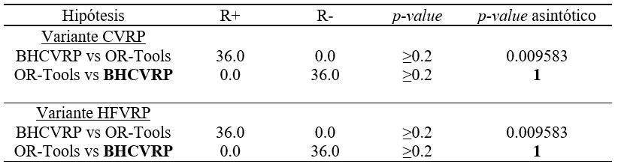
Resultados de prueba de Wilcoxon en cuanto a
costo en distancia entre BHCVRP y OR-Tools:
Existen diferencias significativas en cuanto a calidad de soluciones en términos de distancia, donde BHCVRP obtiene mejores resultados.

Slide 7
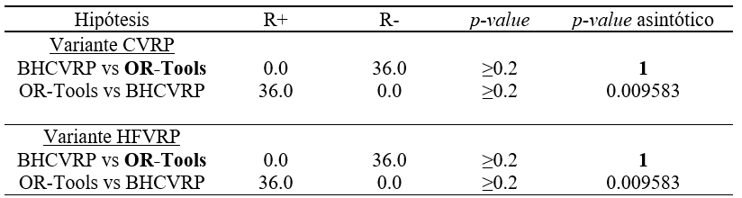
Resultados de prueba de Wilcoxon en cuanto a
tiempo de ejecución entre BHCVRP y OR-Tools:
Existen diferencias significativas en cuanto a tiempo de ejecución, donde OR-Tools obtiene mejores resultados.

Slide 8
Conclusiones:
La versión del Algoritmo de Ahorros en su versión paralela implementada en BHCVRP obtiene mejores resultados para CVRP.
Para HFVRP se recomienda la versión del Algoritmo de Ahorros en su versión secuencial existente en BHCVRP.
BHCVRP obtiene mejores resultados en cuanto a calidad de soluciones en términos de distancia euclidiana.
OR-Tools obtiene menores tiempos de ejecución para todos los casos.

Slide 9
VI Congreso de Ingeniería Informática
y Sistemas de Información (CIIISI’2024)
Comparación entre BHCVRP y OR-Tools
Autores:
Ananda de la C. Morales Morales
Dayana Vázquez Rodríguez
Isis Torres Pérez
Alejandro Rosete Suárez

